Slide 1
Digital Game
Notes:
1

Slide 4
Digital Game
Permainan elektronik / digital
Software interaktif → melibatkan interaksi antara pemain dan game melalui antarmuka yang disediakan game
Menghasilkan umpan balik visual pada video device
Notes:
4

Slide 5
Genre
Game dapat dibagi menjadi beberapa genre/type/aliran berdasarkan gameplay-nya :
Action
Shooter
Action-Adventure
Adventure
Simulasi
Role-playing
Strategy
Other
Notes:
5

Slide 6
Action Game
Membutuhkan refleks cepat, akurasi dan timing yang tepat untuk mengatasi hambatan
Merupakan genre game yang paling dasar
Subgenre : fighting games, platform game, hack and slash, maze game
Notes:
6

Slide 7
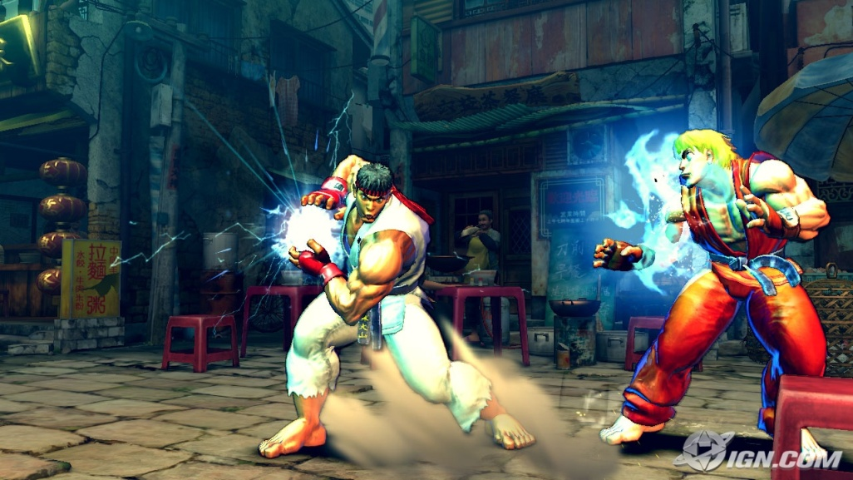
Action Game
Fighting game
Pertarungan dua karakter, karakter yang satu dapat digerakkan oleh komputer
Umumnya memerlukan ketepatan dan kecepatan kombinasi tombol pada controller untuk mengeluarkan jurus
Contoh : street fighter, king of fighter, tekken, soul calibur
Street Fighter IV
Notes:
7

Slide 8
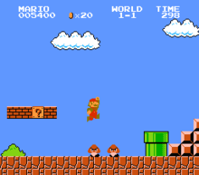
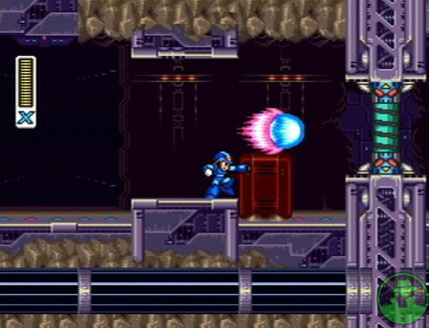
Action Game
Platform game
Karakter game berjalan di sepanjang platform, umumnya dapat melakukan aksi melompat, menembak, menaiki tangga, dll
Contoh : super mario bros, megaman
Super Mario Bros
Megaman X
Notes:
8

Slide 9
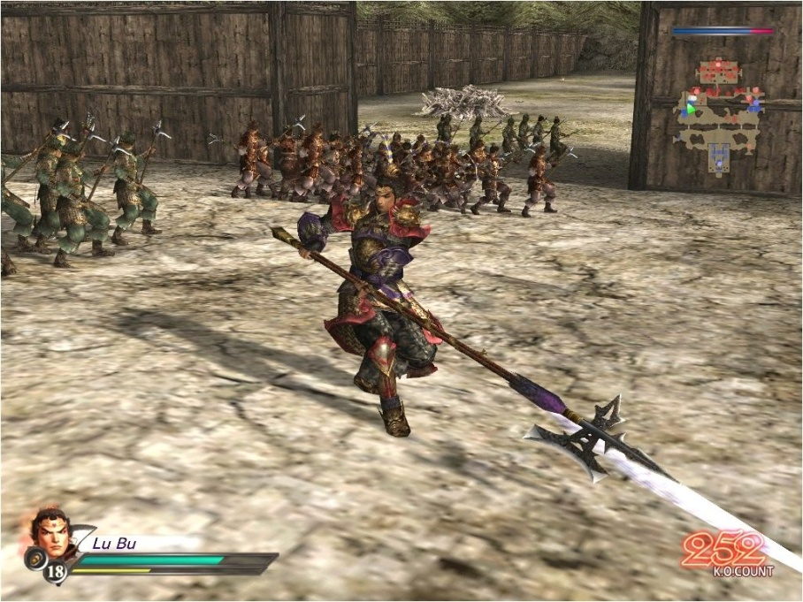
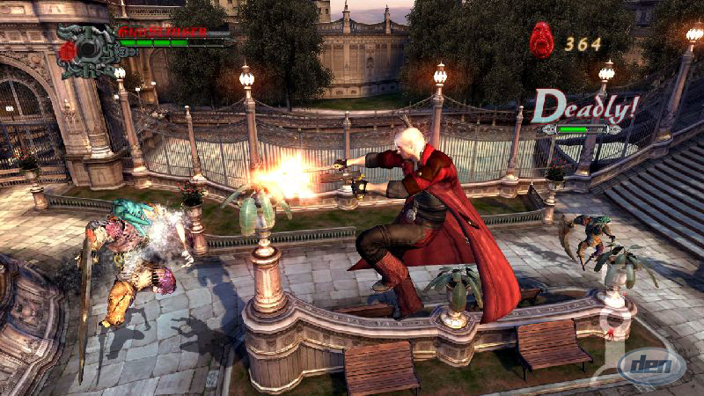
Action Game
Hack and slash
Biasanya 1 karakter pemain melawan banyak musuh yang dijalankan oleh komputer
Contoh : dynasty warrior, double dragon, chaos legion, devil may cry
Dynasty Warrior
Devil May Cry
Notes:
9

Slide 10
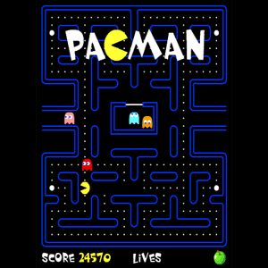
Action Game
Maze game
Tempat permainan (world) berupa maze
Contoh : PacMan
Notes:
10

Slide 11
Shooter Game
Berfokus pada peperangan/pertempuran menggunakan senjata seperti pistol, laser, rudal/misil.
Subgenre : First person shooter (FPS), Third person shooter, shoot em up / arcade shooter
Notes:
11

Slide 12
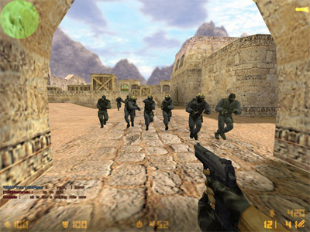
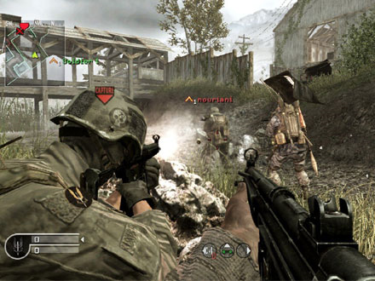
Shooter Game
First Person Shooter (FPS)
Perspektif karakter yang dijalankan pemain adalah orang pertama untuk memberi kesan pemain benar2 ada di arena pertempuran
Contoh : counter strike, medal of honor, call of duty
Counter Strike
Call of Duty
Notes:
12

Slide 13
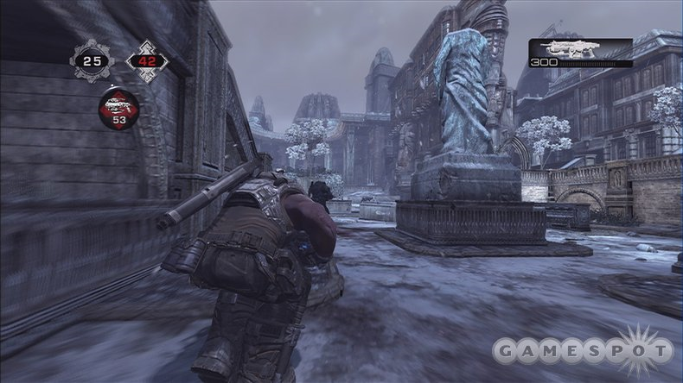
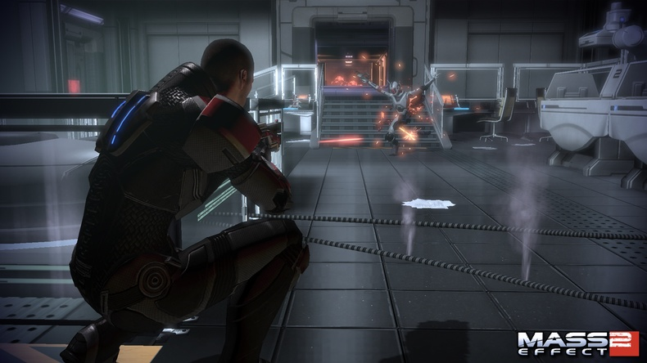
Shooter Game
Third person shooter
Karakter dilihat dari jauh sehingga pemain mempunyai jarak pandang lebih jauh daripada di FPS
Contoh : Gears of War, Mass Effect
Mass Effect
Gears of War

Slide 14
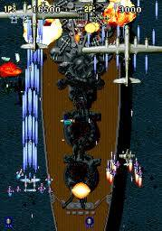
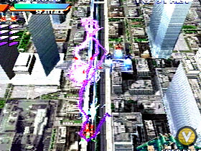
Shooter Game
Shoot em up / arcade shooter
Pemain mengendalikan satu karakter/pesawat dan menghadapi musuh yang banyak jumlahnya, sambil menghindari tembakan-tembakan musuh
Contoh : space invader, raiden, ray crisis, ray storm, strikers 1945
Ray Storm
Strikers 1945

Slide 15
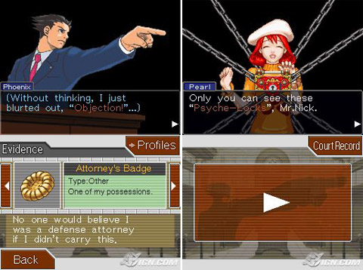
Adventure Game
Tidak memerlukan tantangan refleks seperti pada game action, namun lebih kepada memecahkan puzzle dengan berinteraksi dengan lingkungannya
Contoh : phoenix wright
Notes:
15

Slide 16
Action Adventure Game
Menggabungkan komponen dari action dan adventure games.
Memerlukan keterampilan seperti pada action game, dan juga cerita, inventory system, dialog dan fitur-fitur dari adventure game.
Subgenre : action-RPG, stealth game, survival horror
Notes:
16

Slide 17
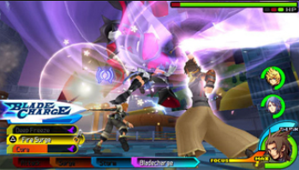
Action Adventure Game
Action-RPG (juga masuk ke dalam subgenre RPG)
Memerlukan ketrampilan fisik seperti pada game action ditambah dengan cerita, experience poin, sistem inventory yang ada pada game RPG
Contoh : . Kingdom Hearts

Slide 18
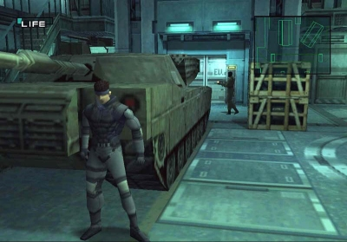
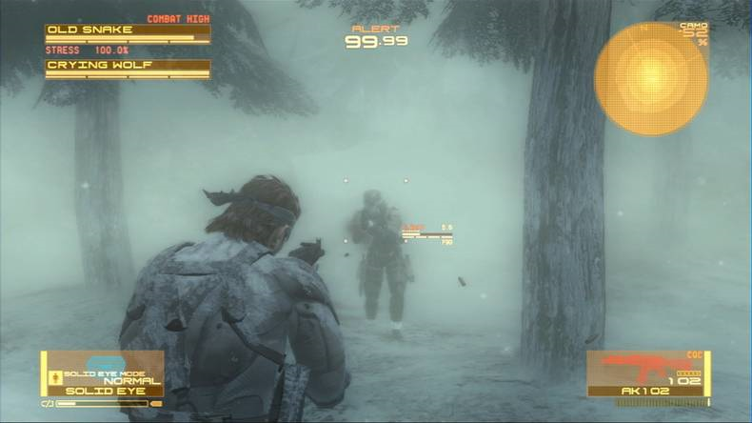
Action Adventure Game
Stealth Game
Menghindari musuh, menyelinap ke daerah musuh
Contoh : Metal Gear Solid

Slide 19
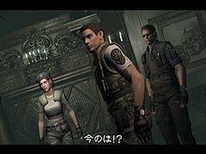
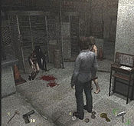
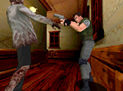
Action Adventure Game
Survival horror
Bertahan hidup di lingkungan bersetting horror, dengan peralatan dan senjata yang terbatas
Contoh : Resident Evil, left 4 dead, silent hill
Silent Hill
Resident Evil

Slide 20
Simulation Game
Simulasi keadaan di dunia nyata ke dalam game
Dibagi :
Construction and management simulation
Life simulation
Sport simulation
Vehicle simulation
Notes:
20

Slide 21
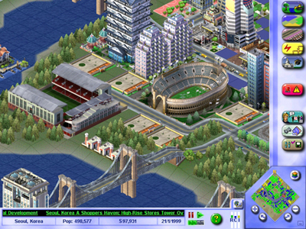
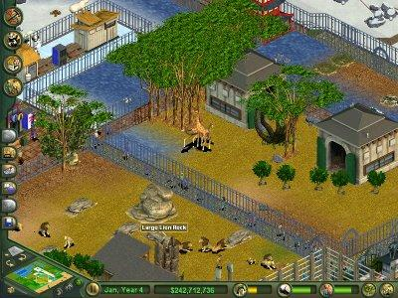
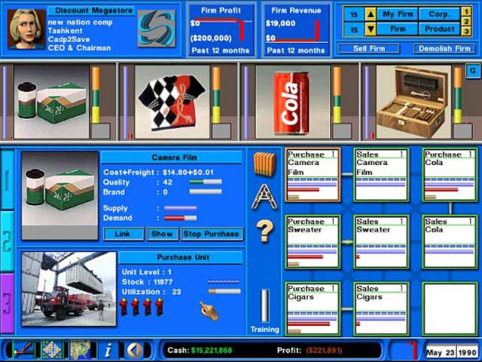
Construction and Management Simulation
Pemain mengelola sebuah komunitas fiksi atau suatu proyek dengan sumber daya yang ada.
Tujuan bukan untuk mengalahkan musuh tapi untuk membangun sesuatu
Contoh : Sim City, Capitalism, Zoo Tycoon
Sim City
Zoo Tycoon
Capitalism

Slide 22
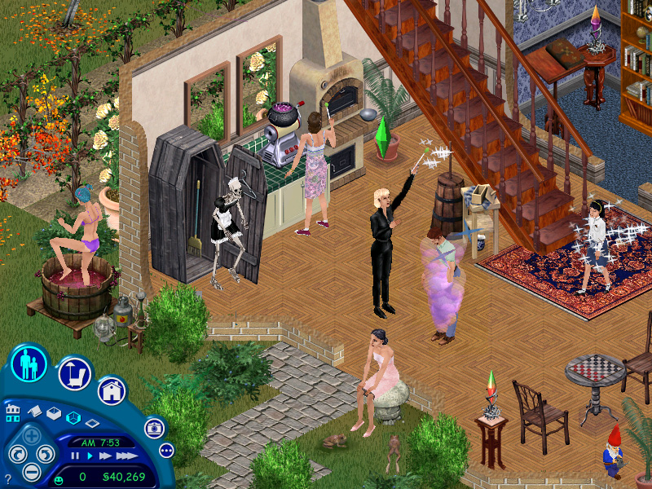
Life Simulation
Pemain mengendalikan artificial lifeform
Mengelola kehidupan satu/sekelompok organisme
Contoh : The Sims, Tamagotchi
The Sims

Slide 23
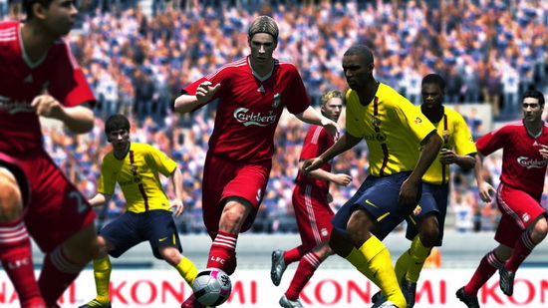
Sport Simulation
Simulasi olahraga, baik dalam segi manajemen maupun permainan
Contoh : Football Manager, Pro Evolution Soccer, Madden NFL
Football Manager
Pro Evolution Soccer

Slide 24
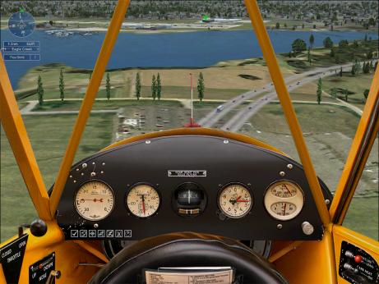
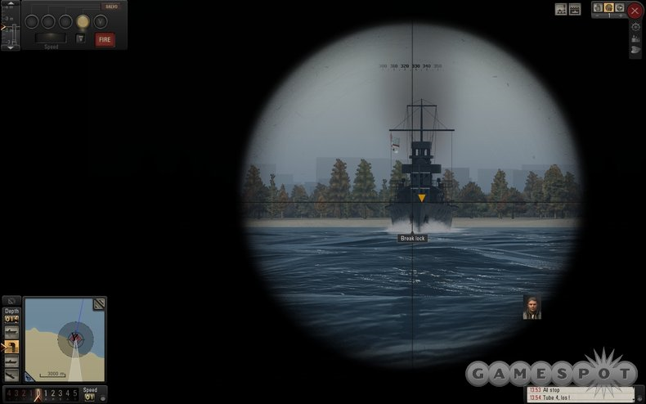
Vehicle Simulation
Pemain mengoperasikan suatu jenis kendaraan dengan cara-cara yang sama/hampir sama dengan di dunia nyata
Contoh : Microsoft Flight Simulator, Silent Hunter
Microsoft Flight Simulator
Silent Hunter

Slide 25
Strategy Game
Perlu perencanaan dan taktik yang bagus supaya bisa menang
Juga ada tantangan persediaan sumber daya dan eksplorasi
Subgenre : real time strategy, turn based strategy/tactic
Notes:
25

Slide 26
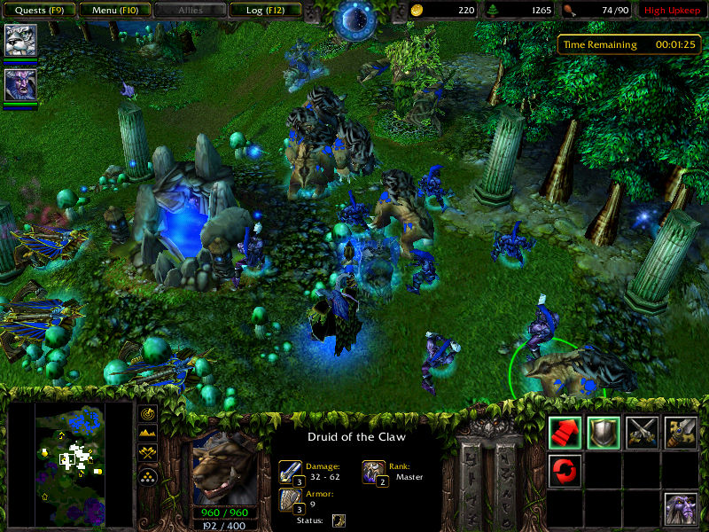
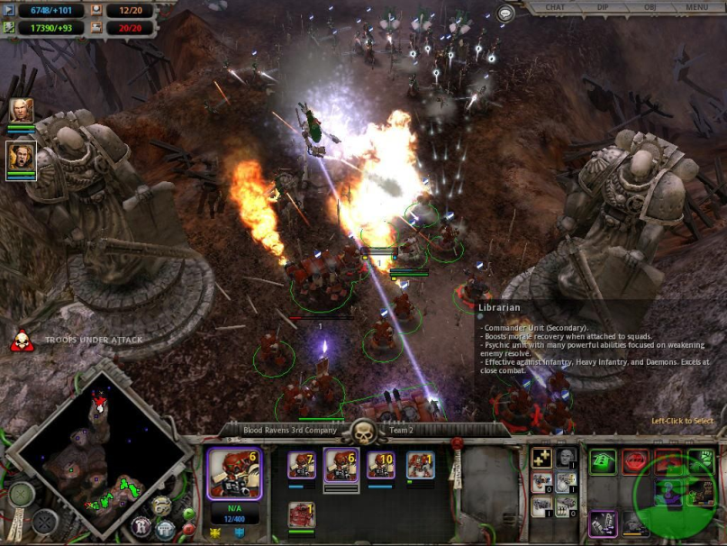
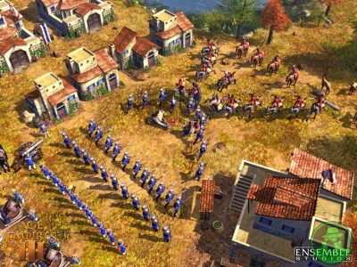
Strategy Game
Real time strategy
Unit yang ada dalam game dikendalikan secara langsung dan efeknya akan langsung terlihat saat itu juga (real time)
Contoh : Warcraft, Age Of Empire, Warhammer, starcraft
Warcraft
Warhammer
Age Of Empire

Slide 27
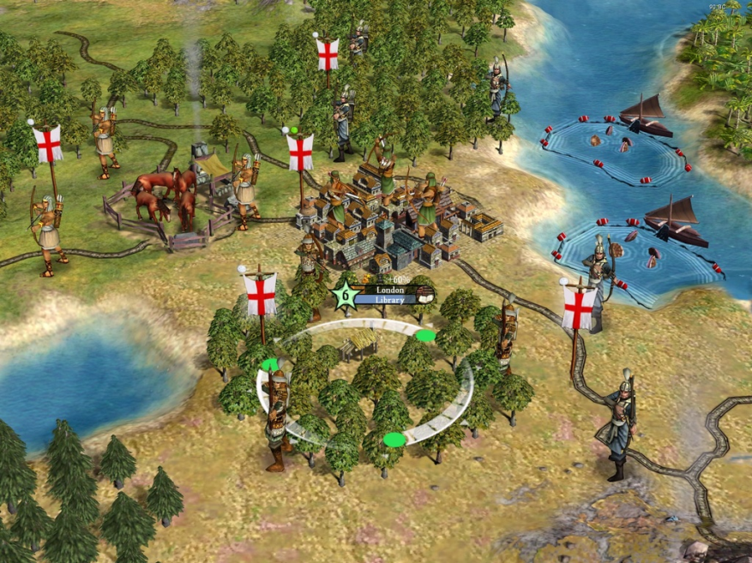
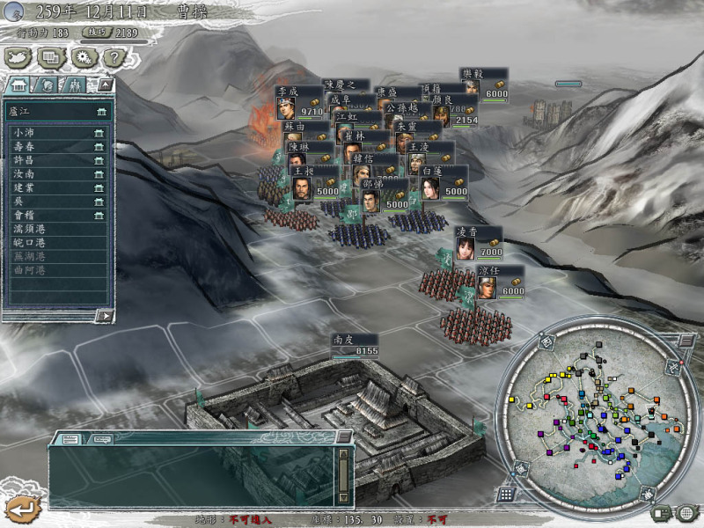
Strategy Game
Turn Based Strategy/Tactics
Pemain mempersiapkan strategi dari unitnya dan permainan berjalan secara bergantian/bergiliran (beda dengan RTS yang permainan berjalan secara bersama-sama antar pemain)
Contoh : Civilization, Romance of Three Kingdom
Civilization
Romance Of Three Kingdom

Slide 28
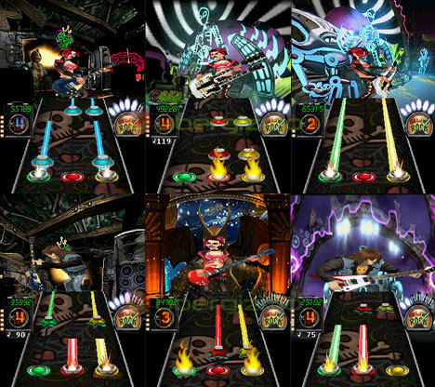
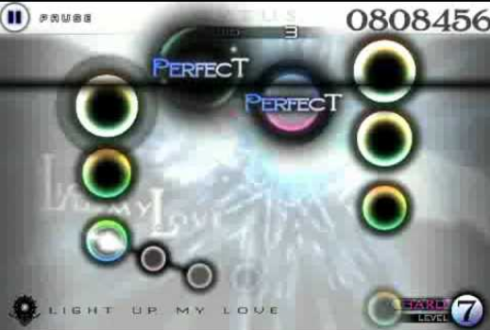
Genre Game yang Lain
Music games → pemain mengikuti pola gerakan tertentu berdasarkan irama musik yang dimainkan, contoh : Guitar Hero, audition ayo dance, idol street, dll
Guitar Hero
Cytus
Notes:
28

Slide 29
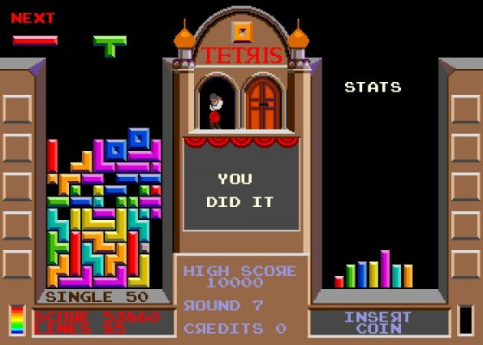
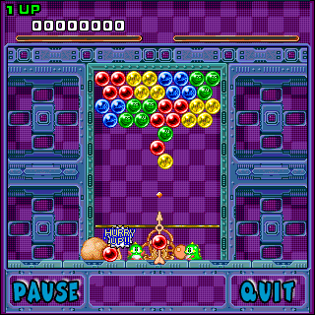
Genre Game yang Lain
Puzzle games → memecahkan teka-teki, menyusun kata-kata, sering juga mencocokkan sekelompok warna tertentu, contoh : tetris, zuma, hangman, puzzle bobble, dll
Tetris
Puzzle Bobble

Slide 30
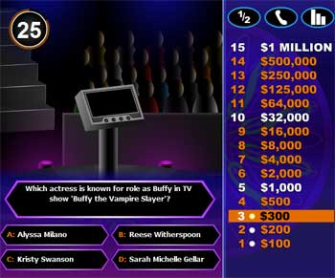
Genre Game yang Lain
Trivia → berupa kuis, biasanya pertanyaannya berupa pengetahuan umum, contoh : who wants to be a millionaire
who wants to be a millionaire

Slide 31
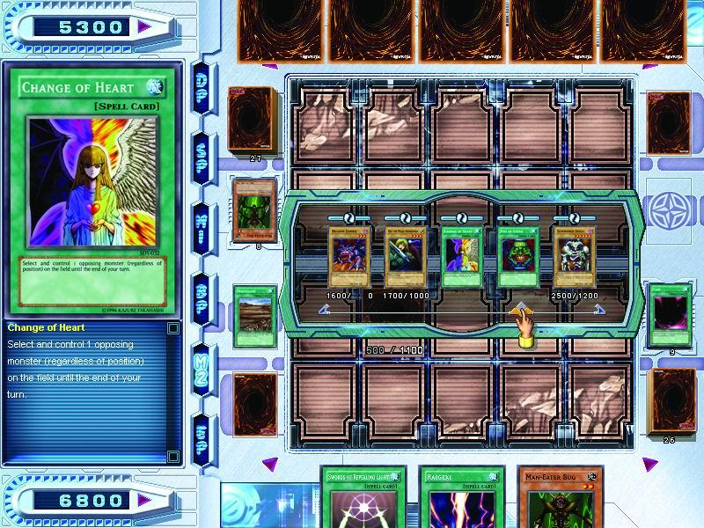
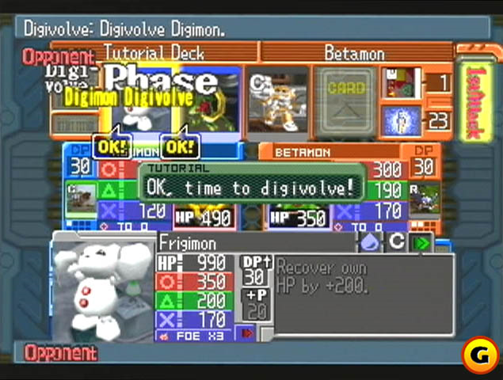
Genre Game yang Lain
Card games → menggunakan kartu sebagai elemen utama dari gameplay-nya, biasanya tiap kartu punya kemampuan yang unik, contoh : Yu Gi Oh!, Digimon Digital Card Game, dll
Yu Gi Oh!
Digimon Card Game

Slide 32
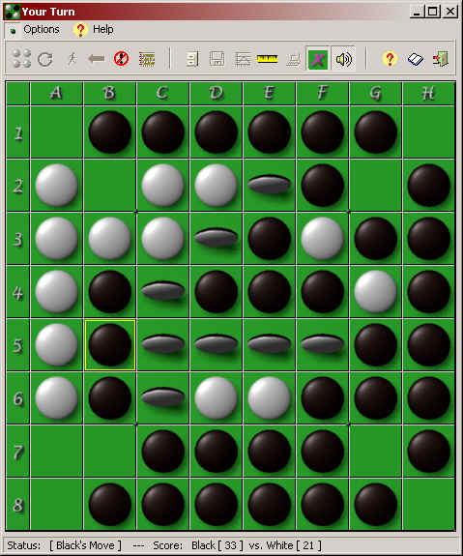
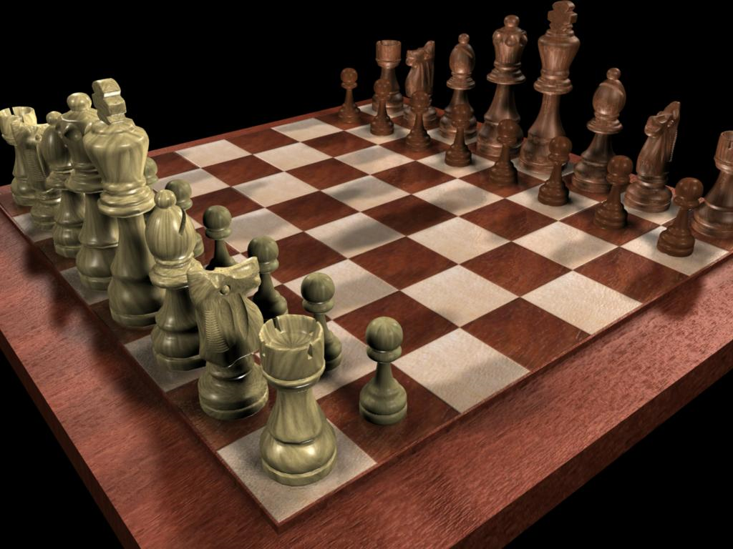
Genre Game yang Lain
Board Games → game yang dimainkan di sebuah papan, contoh : chess, othello, dll
Chess
Othello

Slide 33
Klasifikasi Game
Core / Hardcore games
Umumnya didefinisikan dari kedalaman permainannya, tingkat kesulitan produksi dan jumlah orang yang terlibat di dalamnya
Casual games
Gameplay yang sederhana dan adiktif, aturan-aturan game yang mudah dipahami
Serious games
Tujuan utamanya bukan sebagai hiburan saja, biasanya digunakan untuk tujuan yang lebih serius, misalnya untuk pelatihan
Educational games
Game pendidikan, dibuat untuk tujuan pendidikan. Banyak digunakan di sekolah-sekolah untuk menunjang pembelajaran di kelas
Notes:
33

